Slide 1
Здоровьесбережение на уроке информатики
Русаков И.А.

Slide 2
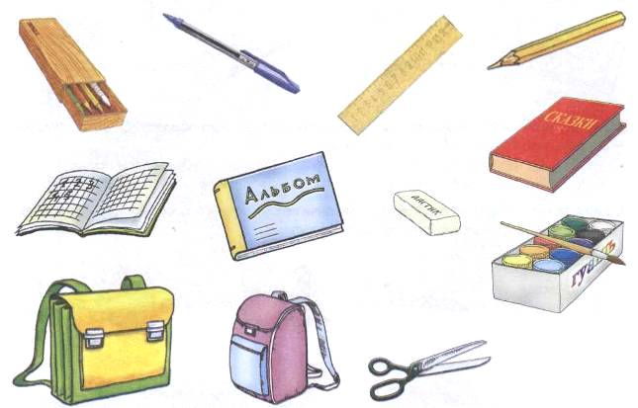
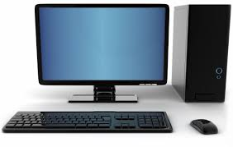
Изучение предмета «информатика»
Правильно
неправильно
$$=$$
$$>$$

Slide 3
Основные вредные факторы (мифы и факты)
Сидячее положение в течение длительного времени
Воздействие электромагнитного излучения монитора
Утомление глаз, нагрузка на зрение
Перегрузка суставов кистей
Стресс при потере информации

Slide 4
Применение здоровьесберегающих технологий
Соблюдение санитарных норм и правил охраны труда
Предупреждение физической усталости
Предупреждение интеллектуальной усталости
Приемы и методы преподавания
Включение вопросов, связанных со здоровьем

Slide 5
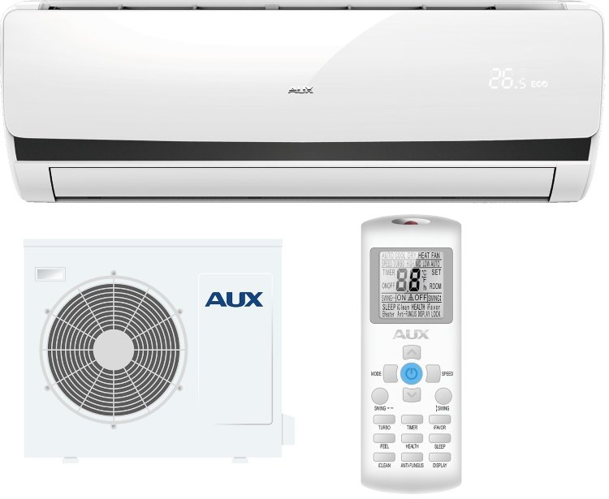
Соблюдение санитарных норм и правил охраны труда
Классы | Максимальная длительность просмотра, мин.
5-9 классы | 25 мин.
10-11 классы | 30 мин.
Светлый цвет стен
Рациональное использование пространства класса
Освещение
Соблюдение температурного режима

Slide 6
Предупреждение физической усталости

Slide 7
Предупреждение интеллектуальной усталости

Slide 8
Приемы и методы преподавания

Slide 9
Включение вопросов, связанных со здоровьем и ЗОЖ

